Slide 1
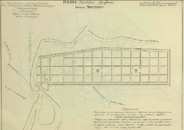
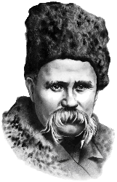
Всеукраїнський інтерактивний конкурс
Малої академії наук “МАН-Юніор-Дослідник” номінація “Історик-Юніор-2014”
Проект-дослідження
Історичне підґрунтя поезії
«Чигрине, Чигрине»
Тараса Григоровича Шевченка
Автор Дика Марія Сергіївна,
учениця 7-Б класу Охтирської гімназії Охтирської міської ради Сумської області
Науковий керівник Сіняєва Леся Володимирівна, учитель світової літератури

Slide 2
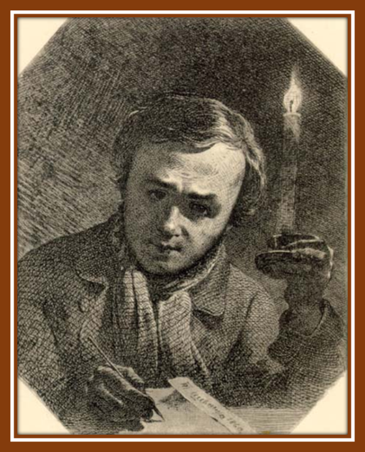
Предметом дослідження
є порівняльний аналіз подій, що описані
Т. Г. Шевченком у поезії «Чигрине, Чигрине»
1844 року, та історичних подій, що відбувалися в
Чигирині після національно-визвольної
боротьби.
МЕТА РОБОТИ:
зіставити історичну сюжетну лінію з історичними фактами;
співставити події, описані поетом, з історичними фактами;
надати власну оцінку історичним подіям, що відбувалися в минулому.
дослідити історію міста Чигирина, на основі опрацьованого матеріалу.

Slide 3
Завдання дослідження:
- розкрити осмислення історичного змісту національної долі України, її державно-визвольних змагань і перспектив;
- оцінити актуальність застережливих слів Шевченка та їх значення для сьогодення;
- проаналізувати літературу за темою дослідження;
- зробити власні висновки стосовно творчої спадщини поета;
- зробити висновок власного дослідження за даним проектом.
Актуальність теми
Актуальність теми нашого дослідження визначається контекстом сучасного культурного процесу в Україні. Для молодого покоління актуальним є дослідження творчості Т.Г.Шевченка. Це вияв національного самоствердження українців, які кровно пов’язані з Батьківщиною.

Slide 4
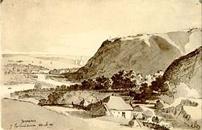
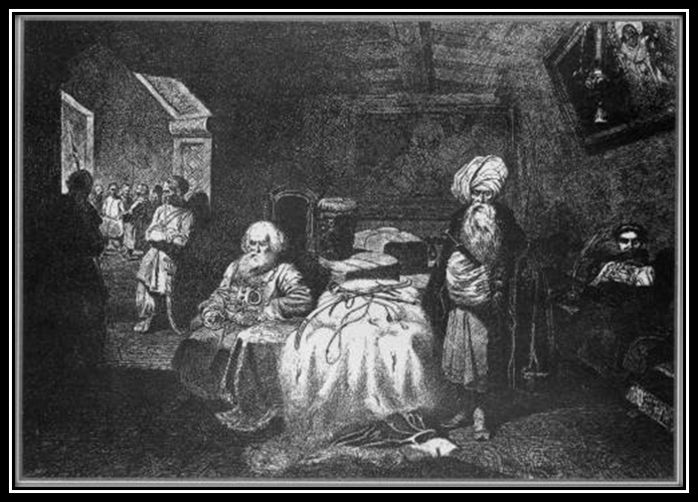
Чигрин — Чигирин, повітове місто Київської губернії.
Під час національно-визвольної війни українського народу 1648—1657 рр. Чигирин став гетьманською резиденцією, адміністративно-політичним центром України (1648—1660), а також полковим містом Чигиринського полку. Шевченко був у Чигирині двічі: у липні — серпні 1843 р. й у квітні — жовтні 1845 р. У часи Т. Г. Шевченка Чигирин був занедбаним повітовим містечком. Його доля асоціювалася в уяві поета з долею всієї України.
Т.Шевченко
Чигирин Суботівсьткого шляху
Т. Швченко
Дари в Чигирині

Slide 5
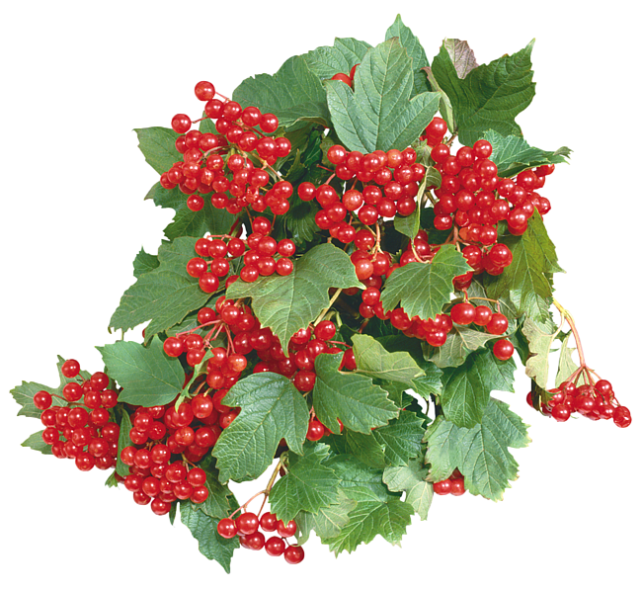
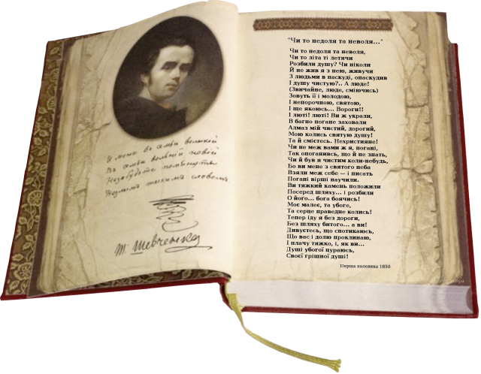
Т. Шевченкові довелося покинути Україну ще в п’ятнадцятирічному віці. Коли він отримав волю, освіту, роботу й повернувся на батьківщину, то був уражений у саме серце — там панувала ще більша неволя, кріпосницькі порядки стали ще жорстокішими, а славна гетьманська столиця Чигирин перетворилася в руїни, заросла травою. Забулися волелюбні козацькі традиції. Дорогою до Петербурга
19 лютого 1844 р. Тарас Шевченко написав пристрасний вірш «Чигрине, Чигрине...».

Slide 6
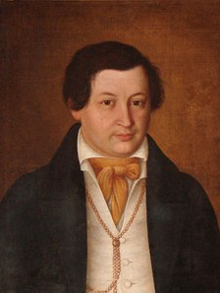
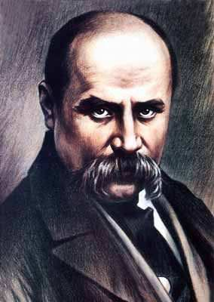
Мотивами туги за колишньою козацькою славою і патріотичними настроями вірш перегукується із поезією М. Маркевича «Чигирин» із його збірки «Украинские мелодии»
Твір розпочинається риторичним звертанням «Чигрине, Чигрине», яке у вірші повторюється тричі й підсилює довірливий тон.
Чигрине, Чигрине,
Все на світі гине,
I святая твоя слава,
Як пилина, лине
За вітрами холодними,
В хмарі пропадає,
Над землею летять літа…
М. Маркевич
Т. Шевченко

Slide 7
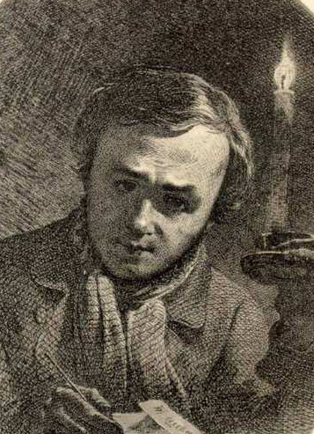
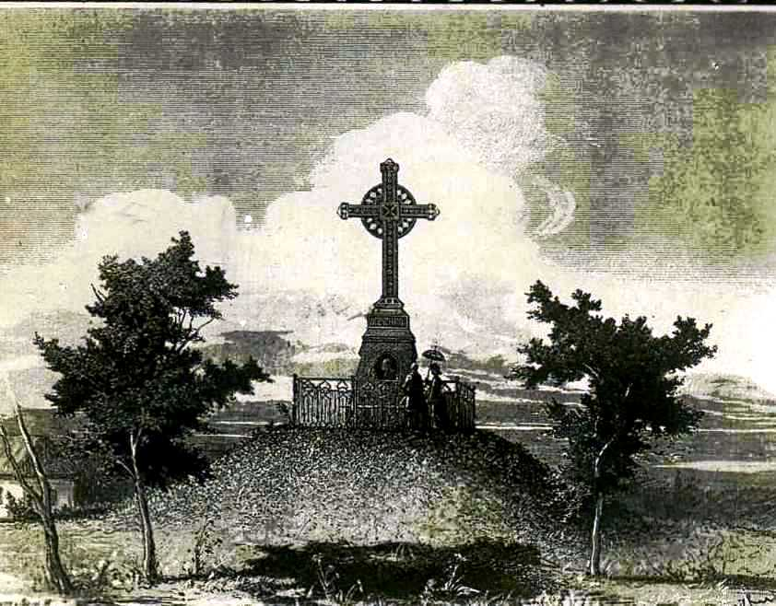
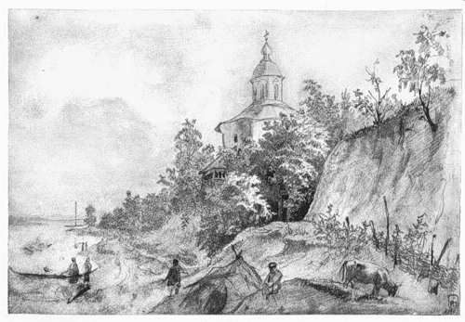
Дніпро висихає,
Розсипаються могили,
Високі могили –
Дніпро, брат мій, висихає,
Мене покидає,
І могили мої милі
Москаль розриває... «Розрита могила»
.
ІСТОРИЧНИЙ КОМЕНТАР
Ці рядки перегукуються із настроєм і образним ладом вірша «Розрита могила» (1843)

Slide 8
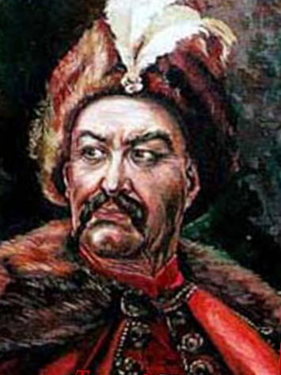
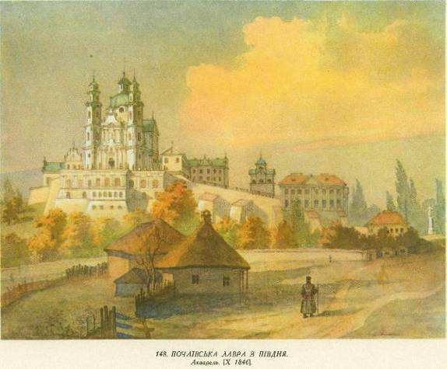
За що ж боролись ми з ляхами?
ІСТОРИЧНИЙ КОМЕНТАР
Тут і в наступних запитаннях Шевченко акцентує увагу на триваючій протягом століть боротьбі українського народу з агресивними сусідами — поляками, кримськими татарами, москалями — за виживання, свободу і відродження державності. Повстання 1648 р., очолене Богданом Хмельницьким, переросло у велику українсько-польську війну, внаслідок якої український народ відновив свою державність.

Slide 9
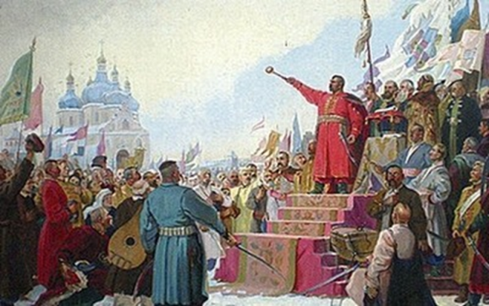
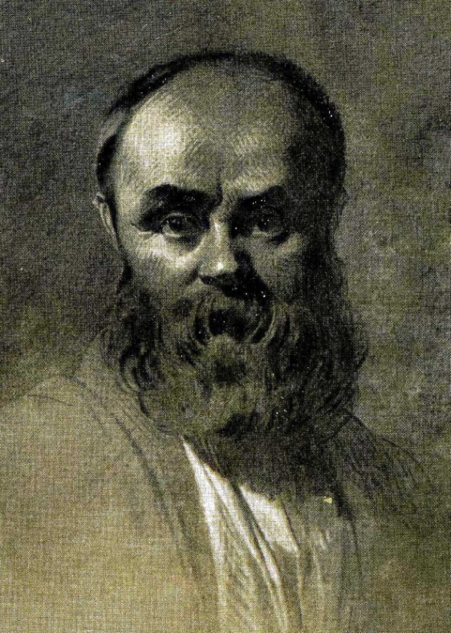
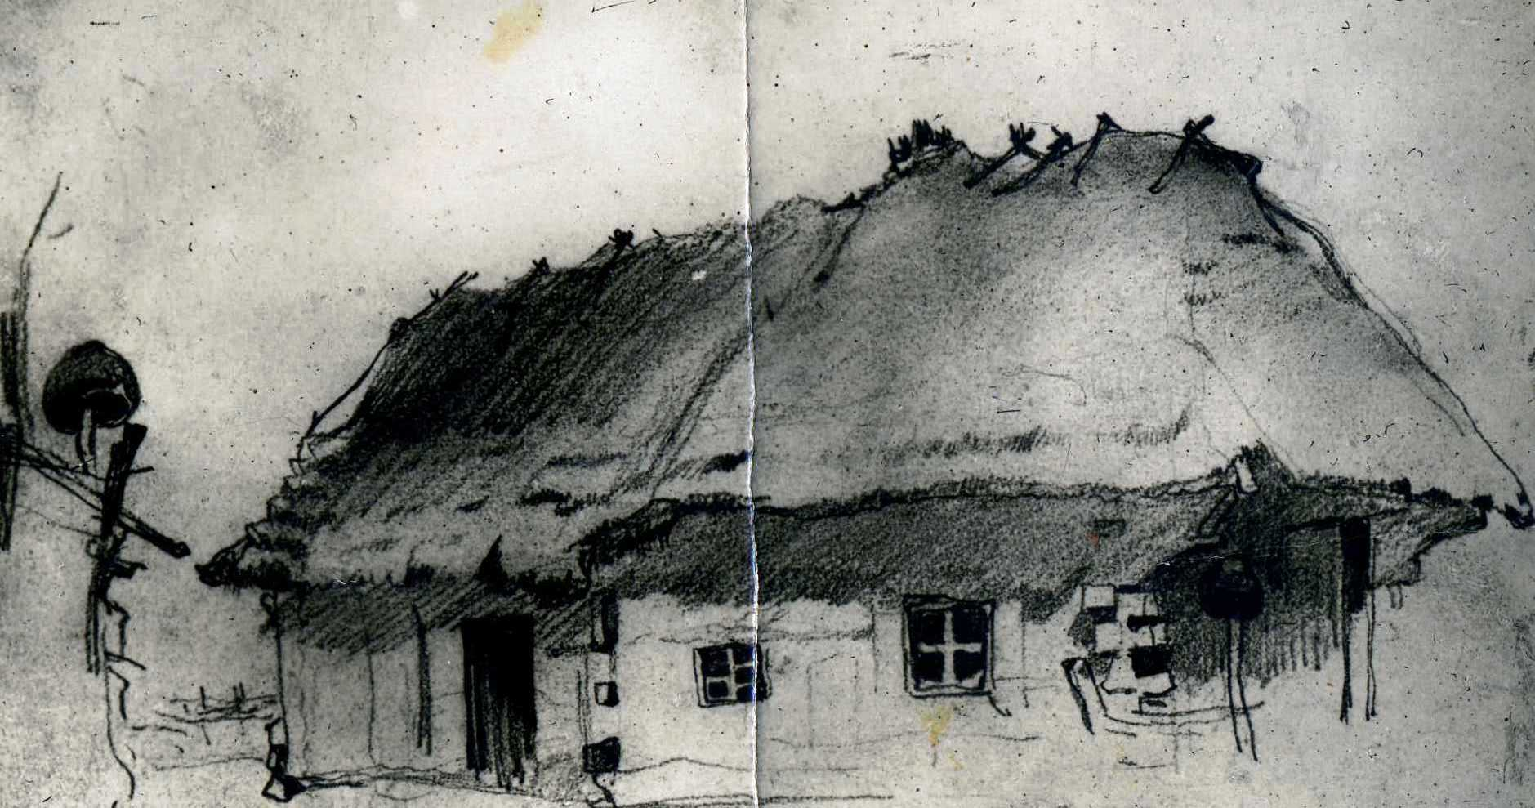
За що ж ми різались з ордами?
За що скородили списами
Московські ребра??
ІСТОРИЧНИЙ КОМЕНТАР
Московське прагнення розширити сфери панування, впливу спрямоване на поглинання України після Переяславської угоди, насторожувала вже Богдана Хмельницького. Українського гетьмана дратувало те, що Москва, не задоволена його війною проти Польщі у союзі зі Швецією, уклала з поляками перемир’я.

Slide 10
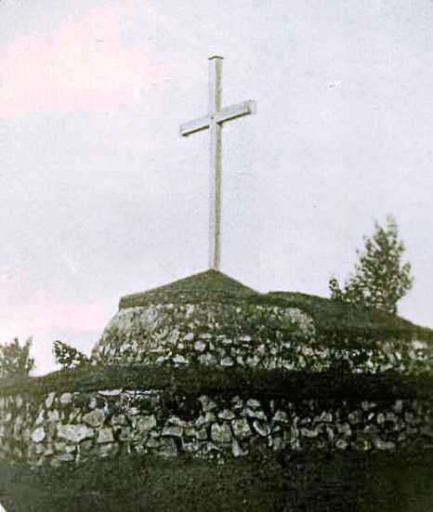
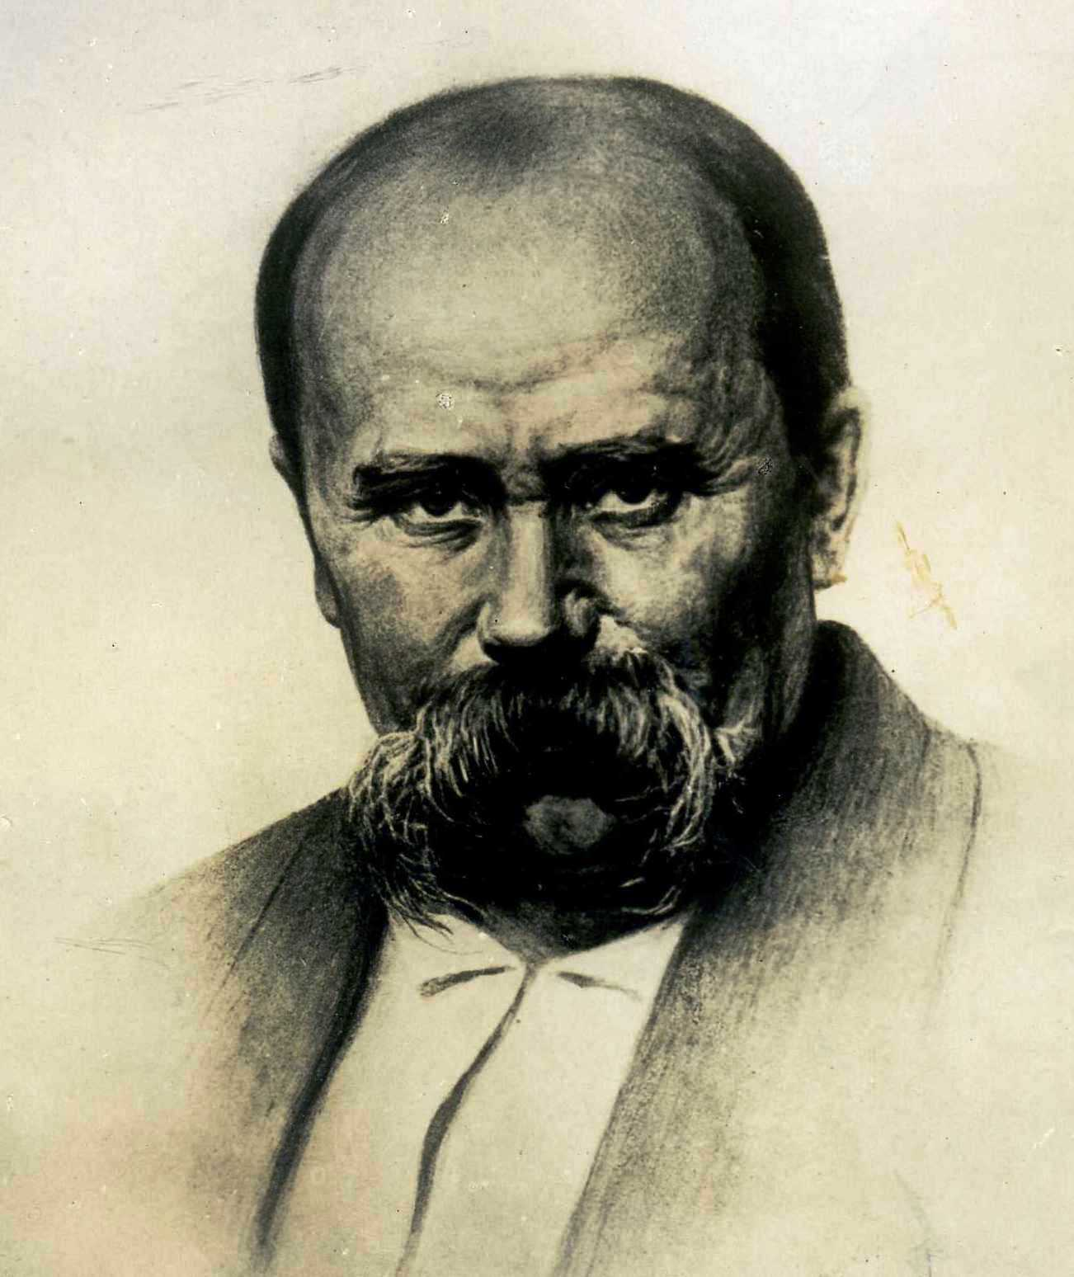
Засівали,
І рудою поливали…
І шаблями скородили.
Що ж на ниві уродилось??!
ІСТОРИЧНИЙ КОМЕНТАР
Відповідь — метафорична картина української дійсності:
Уродила рута… рута…
Волі нашої отрута.
У цих рядках засобами іронії та контрасту показано крах ідеї державництва, утрату незалежності.

Slide 11
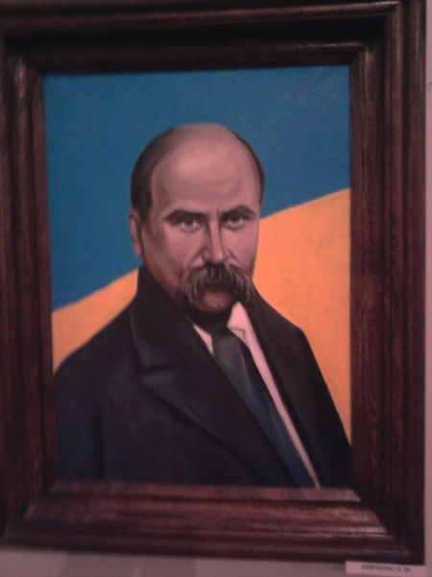
Може, зійдуть, і виростуть
Ножі обоюдні,
Розпанахають погане,
Гниле серце, трудне…
І вицідять сукровату,
І наллють живої
Козацької тії крові,
Чистої, святої!!!
ІСТОРИЧНИЙ КОМЕНТАР
Своє завдання вбачав у тому, щоб посіяти своє поетичне слово в душі народній.
Таким чином, буде здійснена, умовно кажучи, операція заміни крові в національному організмі — замість гнилої рабської крові в організмі нації повинна пульсувати кров вільних людей. Тільки за цієї умови Україна зможе вибороти волю, а отже, і краще майбутнє.

Slide 12
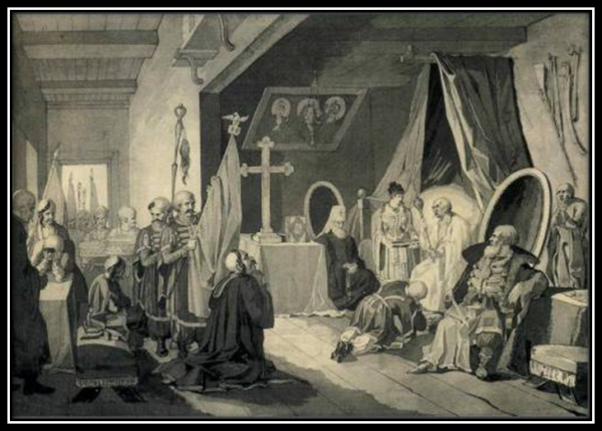
Спи, Чигрине, нехай гинуть
У ворога діти,
Спи, гетьмане, поки встане
Правда на сім світі.
Смерть Б.Хмельницького
ІСТОРИЧНИЙ КОМЕНТАР
Шевченко звертається до Богдана Хмельницького як будівничого української державності, символом якої став Чигирин. Сподівання, що «встане правда…», надає цій згадці про гетьмана оптимістичного звучання.
Поезія пройнята мотивами туги за колишньою козацькою славою, патріотичними ідеями, вірою в кращу долю України.

Slide 13
Висновок
Отже, на мою думку, події, що стали підґрунтям для написання поезії «Чигрине, Чигрине» Т.Г. Шевченка співпадають з тими подіями, котрі він описав. Але, я вважаю, Кобзар не зображує їх в точності так, як описують історики, бо насправді його політичні переконання були нечіткими, оскільки він був насамперед поетом, а не науковцем. Це і є його собливістю, адже він, воскрешаючи минуле, ставить перед собою мету: за допомогою слова надихнути народ на нову боротьбу за національне визволення українців. Поет не тільки відобразив надії рідного краю, а й став прапором українського народу в його прагненні до правди й свободи. Тарас Шевченко ввійшов у життя кожної української сім’ї. З його іменем пов’язаний духовний розвиток кожної людини.

Slide 14
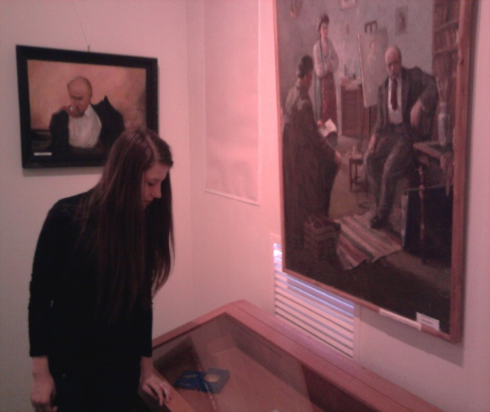
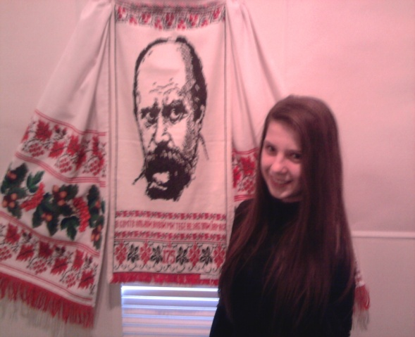
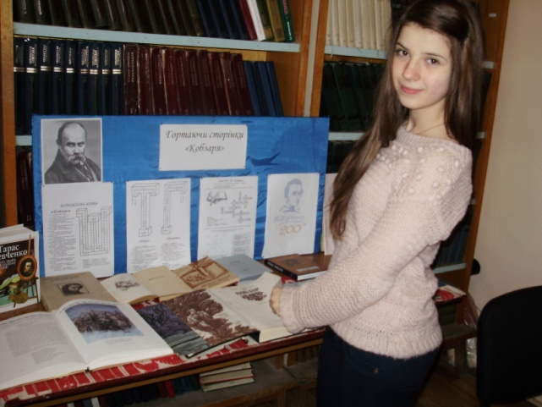
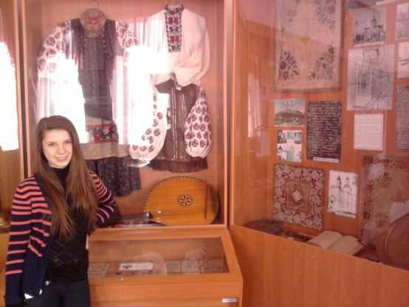
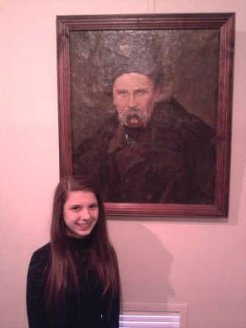
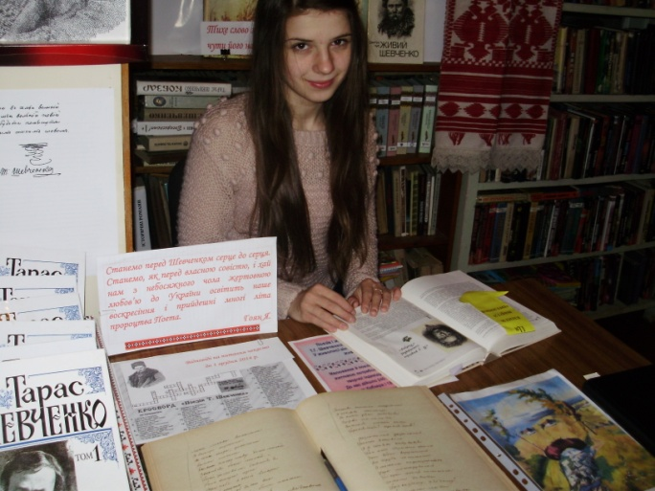
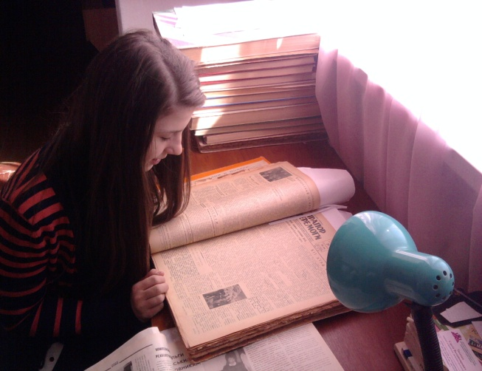
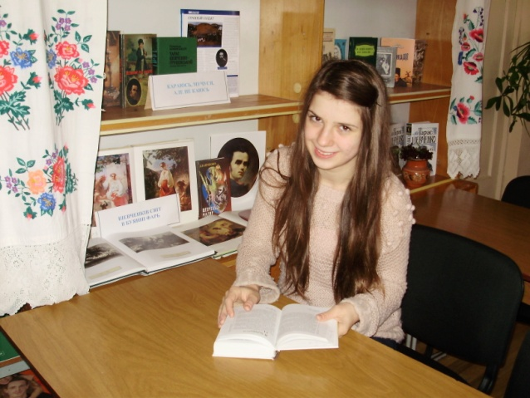
Робота над проектом
Робота з бібліографією
Відвідання виставки до 200- річчя з дня народження Т.Шевченка
Дослідження історичного підгрунтя поезій Т.Г.Шевченка
Робота з архівним матеріалом

